Slide 1
Об активизации профилактической работы с несовершеннолетними на основании рисков в социальных медиа и подростковой среды
Загайнов Александр
Центр информационной безопасности детей

Slide 2
Почти 50% подростков 7-18 лет проводят в сети около
6 часов в день

Slide 3
Мониторинг АНО «ЦИСМ» по Ульяновской области
Нацизм – 1666 аккаунтов
Наркомания – 785 аккаунтов
Ультрадвижения – 454 аккаунта
АУЕ – 325 аккаунтов
Суицидальное поведение – 219 аккаунтов
Анархизм – 200 аккаунтов
Скулшутинг - 1

Slide 4
Проведение профилактических мероприятий в ОУ

Slide 7
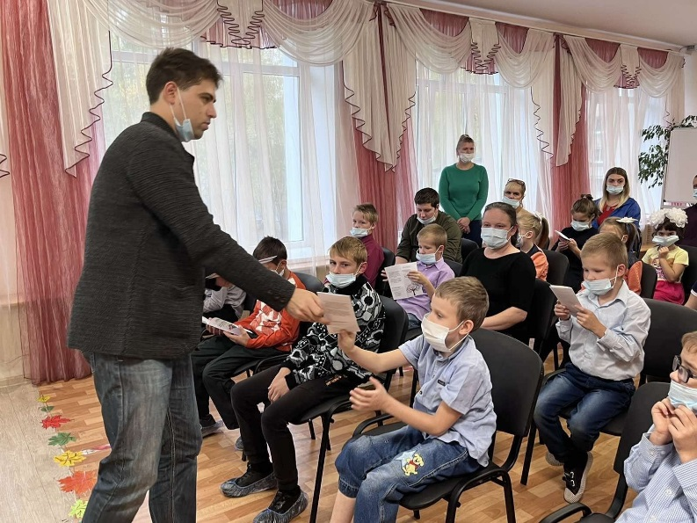
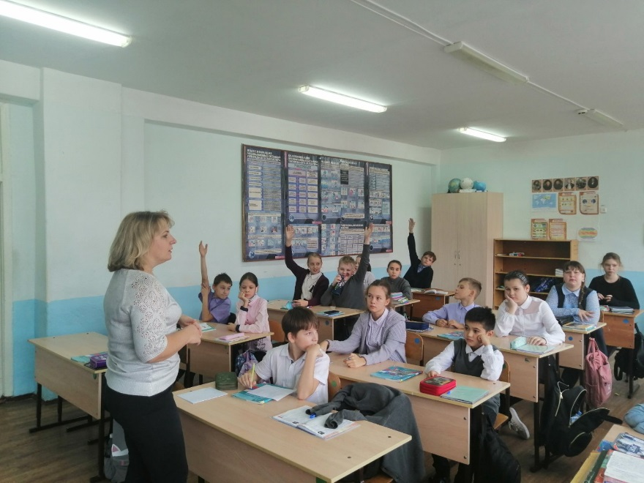
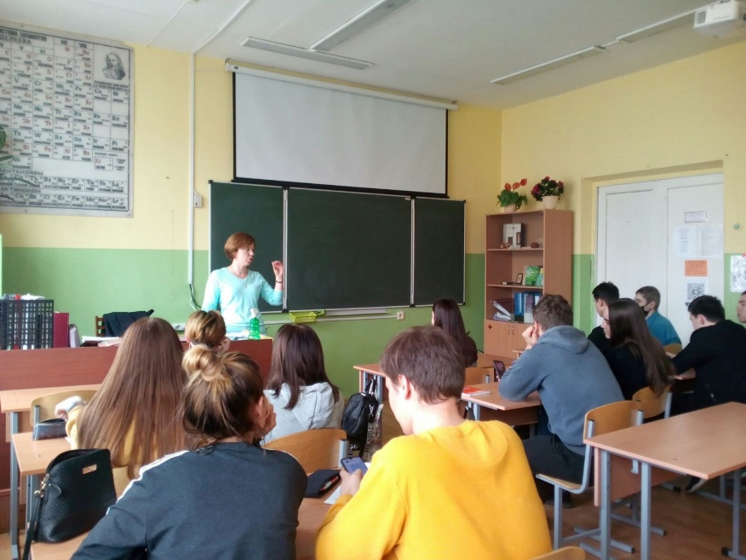
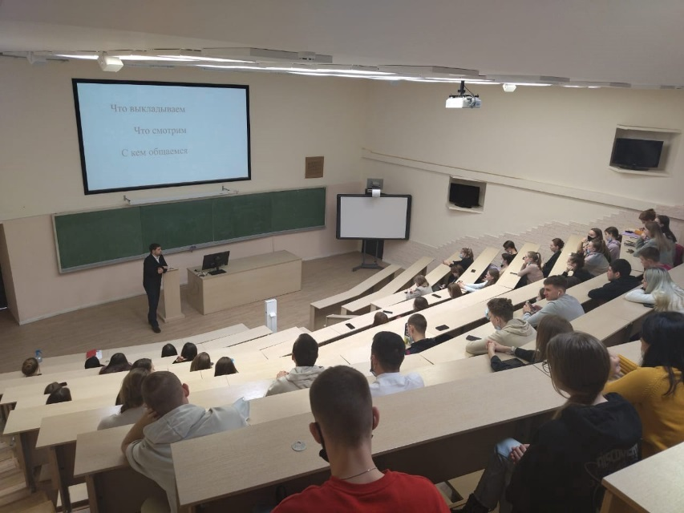
Мероприятия, проводимые специалистами центра информационной безопасности детей

